Slide 1
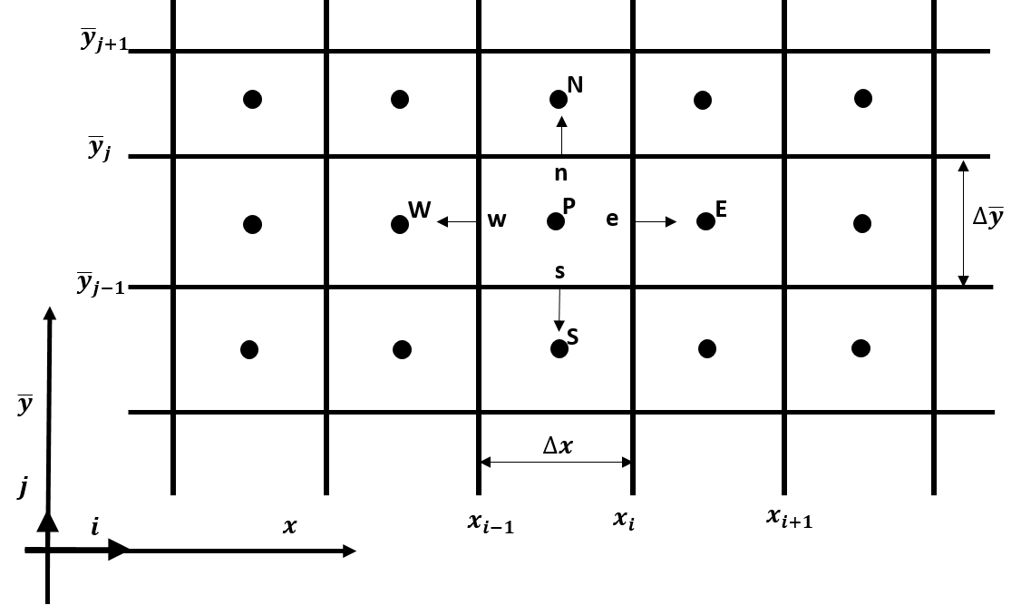

Slide 14
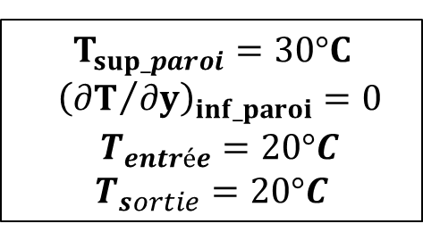

$$T_{sup_paroi}=30°C$$
$${\left({∂T}/{∂y}\right)}_{inf_paroi}=0$$
$$T_{entrée}=20°C$$
$$T_{sortie}=20°C$$
$$T_{sup_paroi}=30°C$$
$${\left({∂T}/{∂y}\right)}_{inf_paroi}=0$$
$$T_{entrée}=20°C$$
$$T_{sortie}=20°C$$

Slide 15
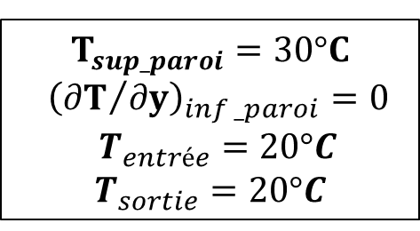
$$T_{sup_paroi}=30°C$$
$${\left({∂T}/{∂y}\right)}_{inf⁡_paroi}=0$$
$$T_{entrée}=20°C$$
$$T_{sortie}=20°C$$

Slide 16

$$T_{UpperW}=30°C$$
$$T_{LowerW}=20°C$$
$$T_{inlet}=20°C$$
$$T_{outlet}=20°C$$

Slide 17

$$T_{UpperW}=30°C$$
$$T_{LowerW}=20°C$$
$$T_{inlet}=20°C$$
$$T_{outlet}=20°C$$

